Slide 1




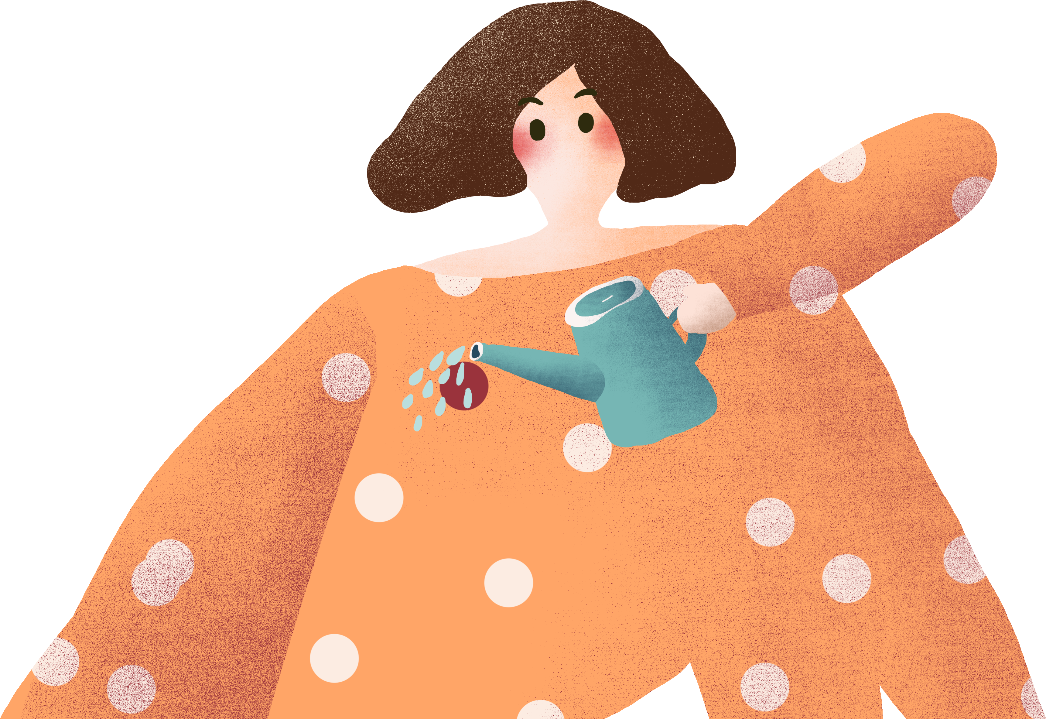

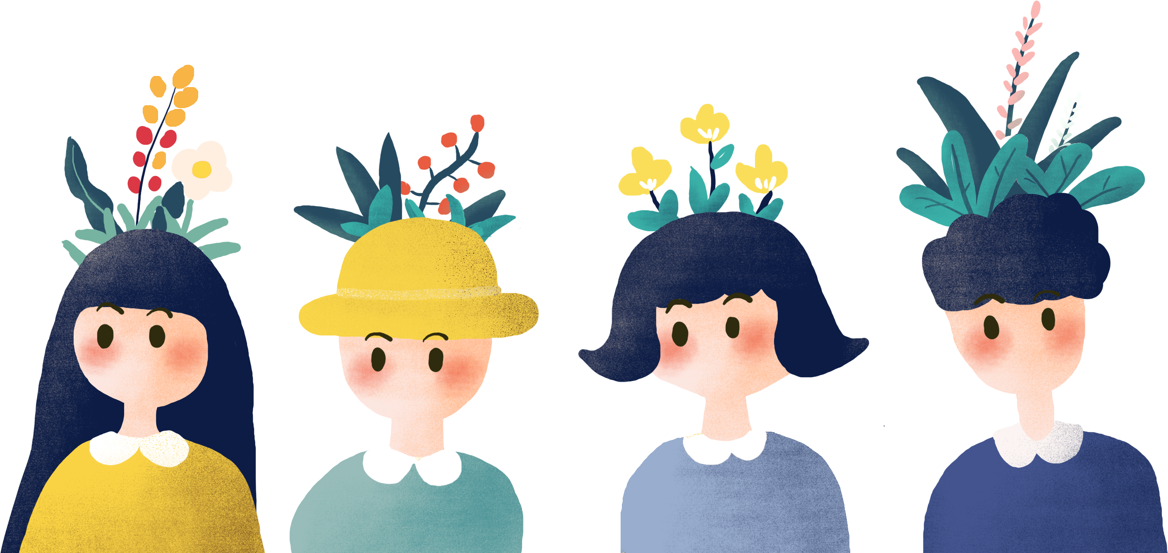

Slide 2


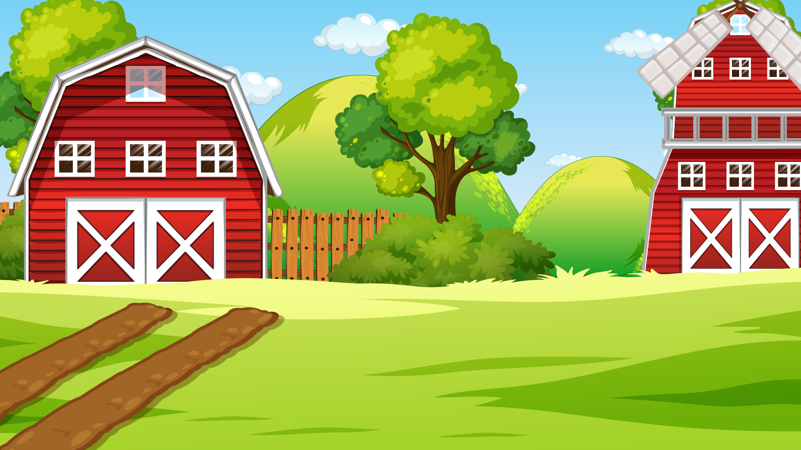




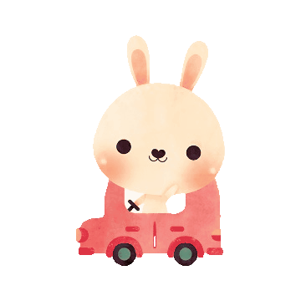
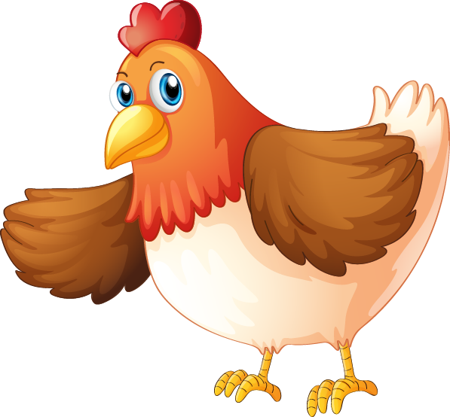


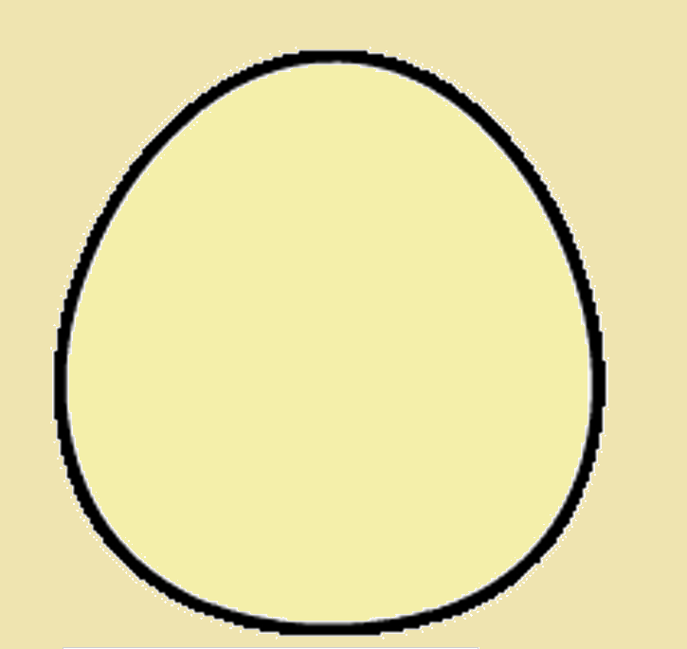



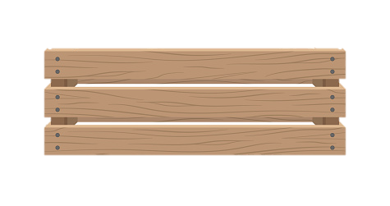
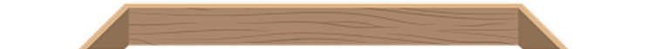

Nông trại
Vui vẻ

Slide 3





Học tiếp

Slide 4
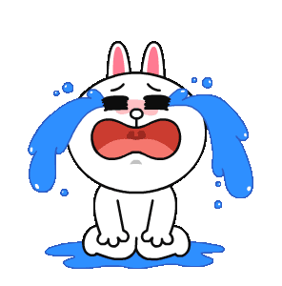



1. Đâu là việc làm thể hiện sự quan tâm hàng xóm?
A. Gặp hàng xóm không chào hỏi
B. Hỏi han, quan tâm hàng xóm lúc ốm đau
C. Vứt rác sang nhà hàng xóm

Slide 5
2. Thấy bà Lan – hàng xóm của em đi chợ về xách rất nhiều đồ, em sẽ làm gì?
A. Chạy ra xách hộ đồ cho bà
B. Không quan tâm
C. Chạy ra xem bà có mua quà gì không.

Slide 6
3. Ông Lâm – hàng xóm cạnh nhà em bị ốm, vừa đi viện về. Em sẽ làm gì?
A. Không làm gì cả vì đó là việc của người lớn.
B. Sang sân nhà ông chơi đùa
C. Sang hỏi thăm sức khỏe của ông

Slide 7
4. Khi đi học về, gặp hàng xóm em sẽ ứng xử như thế nào?
A. Đi thẳng về nhà
B. Chạy nhanh để hàng xóm không nhìn thấy em.
C. Chào hỏi hàng xóm lễ phép

Slide 8



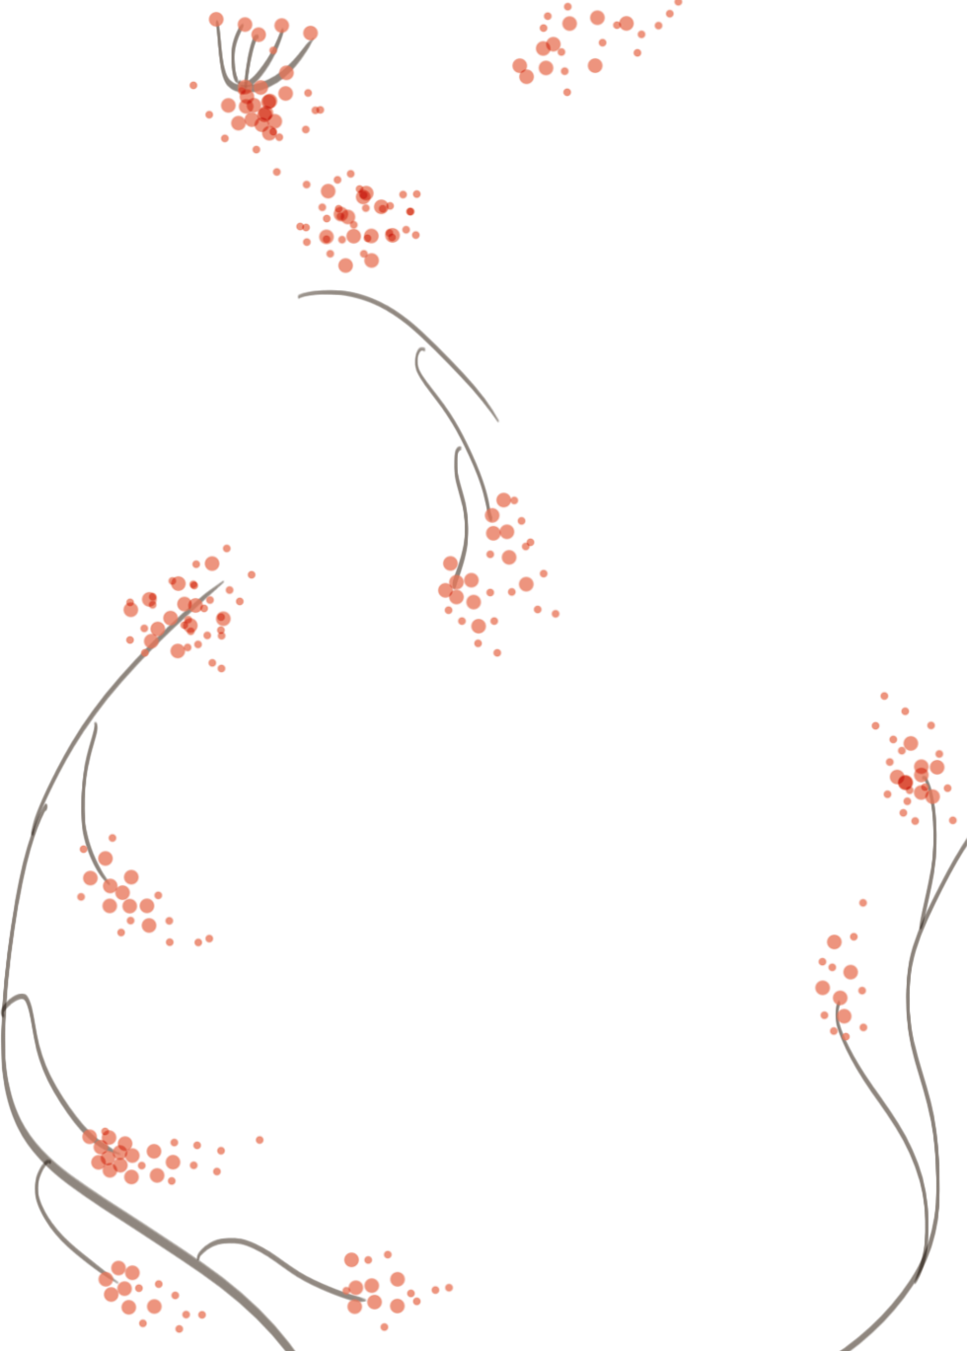

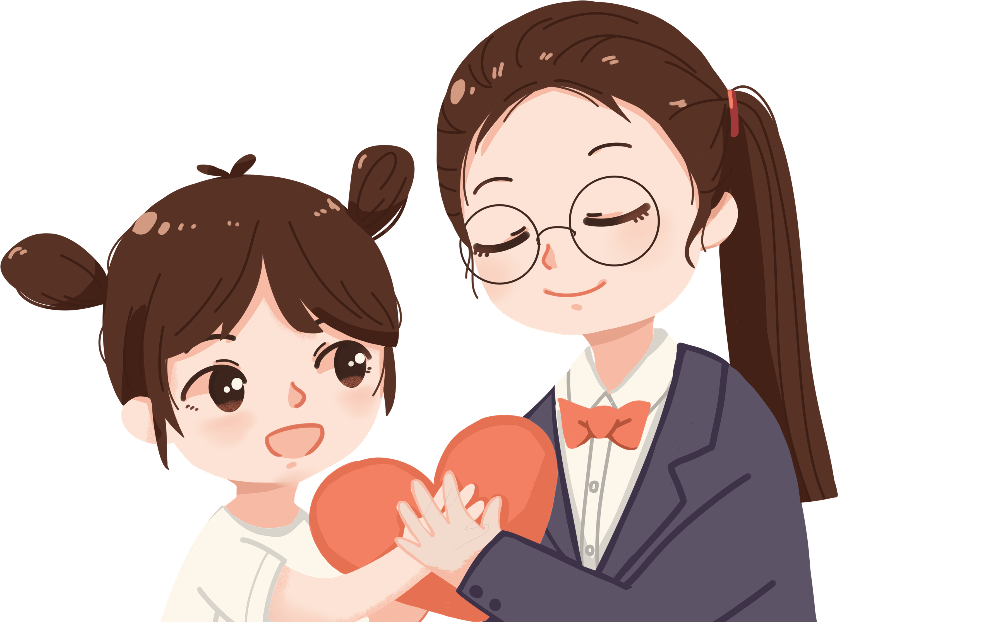

Thứ…….ngày…….tháng…….năm…….
Notes:
Thiết kế: Hương Thảo – tranthao121004@gmail.com

Slide 9


Slide 10
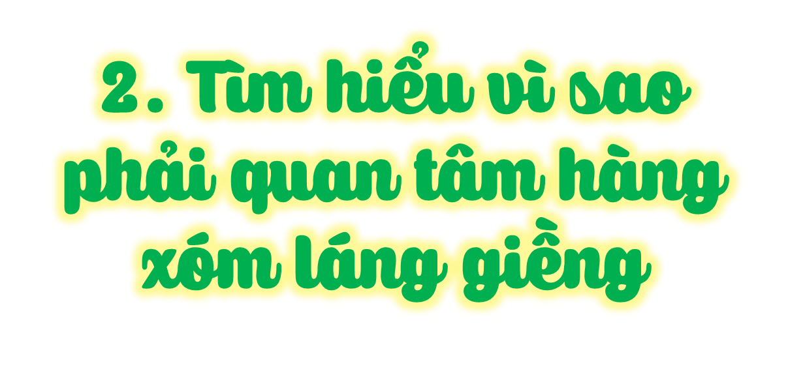

Slide 11
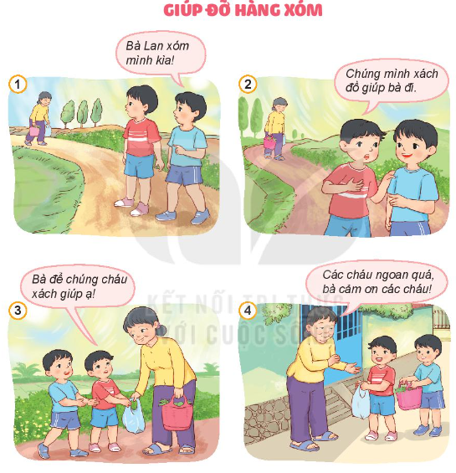
Kể chuyện theo tranh và trả lời câu hỏi
Quan sát tranh và cho biết các bức tranh vẽ gì?

Slide 12
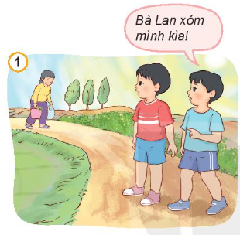
Hai bạn nhỏ đang đi trên
đường. Một bạn nhìn thấy 1 bà cụ và nói: “Bà Lan xóm mình kìa!”

Slide 13
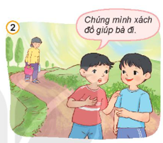
Cả hai bạn đều nhìn thấy bà đang xách đồ rất nặng, một bạn nói: “Chúng mình xách đồ giúp bà đi.”

Slide 14
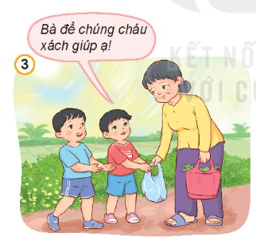
Cả hai bạn cùng chạy đến bên bà cụ và đồng thanh nói: “Bà để chúng cháu xách giúp ạ!”

Slide 15
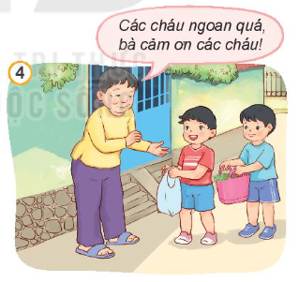
Khi các bạn giúp bà xách đồ về đến nhà, bà cụ đã nói: “Các cháu ngoan quá, bà cảm ơn các cháu!”

Slide 16

Các bạn đã làm gì giúp hàng xóm? Việc đó có ý nghĩa gì?
Theo em, vì sao phải quan tâm hàng xóm, láng giềng?
Thảo luận nhóm 4

Slide 17











Slide 18
Các bạn đã xách đồ giúp bà hàng xóm vì thấy bà xách nặng. Việc làm đó đã giúp bà đỡ mệt hơn.
Quan tâm giúp đỡ hàng xóm láng giềng là xây dựng tình cảm tốt đẹp với mọi người xung quanh.

Slide 19


Kết luận
Mỗi người chúng ta không thế sống tách biệt với cộng đồng, vì thế chúng ta cần xây dựng mối quan hệ tốt đẹp với mọi người xung quanh, ở khu dân cư chính là mối quan hệ hàng xóm láng giềng.

Slide 20
Kết luận
Để có mối quan hệ tốt với hàng xóm láng giềng, mỗi người cần biết đoàn kết, tương trợ, quan tâm, chia sẻ với nhau. Đây chính là truyền thống từ bao đời nay của dân tộc ta, góp phần xây dựng nếp sống văn hóa ở khu dân cư, thôn, xóm, tổ dân phố.

Slide 21


Slide 22
Chia sẻ về những việc em đã làm và sẽ làm để thể hiện quan tâm đến hàng xóm láng giềng

Slide 23


